Slide 1

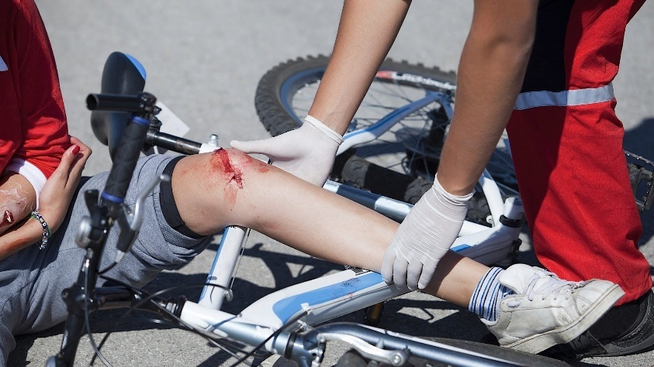
МИНИСТЕРСТВО ЗДРАВООХРАНЕНИЯ РД
ГОСУДАРСТВЕННОЕ БЮДЖЕТНОЕ ПРОФЕССИОНАЛЬНОЕ
ОБРАЗОВАТЕЛЬНОЕ УЧРЕЖДЕНИЕ РЕСПУБЛИКИ ДАГЕСТАН
«ДЕРБЕНТСКИЙ МЕДИЦИНСКИЙ КОЛЛЕДЖ
им. Г. А. Илизарова»
Подготовила преподаватель:
Джафарова Саимат Назировна
«Fist aid»

Slide 2
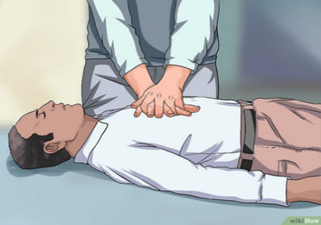
«First Aid. Cardiopulmonary resuscitation (CPR) for adults»
«Первая помощь. Сердечно-лёгочная реанимация (СЛР) у взрослых»
If the person is not breathing, give care by beginning CPR. The person should be on his back on a firm flat surface. Locate the correct hand position by placing the hand on the person`s breastbone at the center of his chest .
Give 30 chest compressions, count out loud, “One and two and three and four and five and …” up to 30. Pinch the nose shut, cover the mouth with your mouth. Give rescue breaths, one after the other.
Если человек не дышит, начните сердечно-лёгочную реанимацию. Пострадавший должен лежать на спине на твёрдой ровной поверхности. Определите правильное положение руки, положив её на грудину по центру грудной клетки.Сделайте 30 нажатий на грудную клетку, считая вслух: «Раз, два, три, четыре, пять,…» до 30. Зажмите нос, прикройте рот ртом. Сделайте несколько искусственных вдохов один за другим.

Slide 3
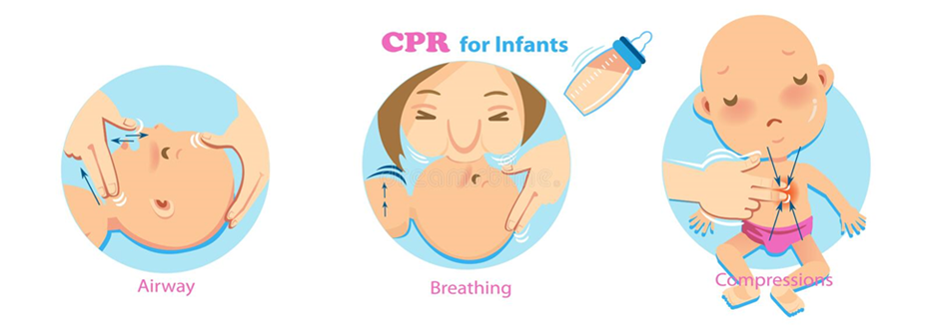
«First Aid. Cardiopulmonary resuscitation (CPR) for an infant» «Первая помощь. Сердечно-лёгочная реанимация (СЛР) младенцу»
If the infant is not breathing: Keep one hand on the infant`s forehead to maintain an open airway. Place the pads of 2 or 3 fingers in the center of the infant`s chest and compress the chest.
Give 2 rescue breaths, covering the infant`s mouth and nose with your mouth. Give 30 chest compressions using the pads of these fingers to compress the chest.
Если младенец не дышит: Держите одну руку на лбу младенца, чтобы поддерживать проходимость дыхательных путей. Поместите подушечки двух или трёх пальцев в центр грудной клетки младенца и сожмите её.Сделайте 2 искусственных вдоха, закрыв рот и нос младенца своим ртом. Сделайте 30 нажатий на грудную клетку, используя подушечки этих пальцев для сжатия грудной клетки.

Slide 4
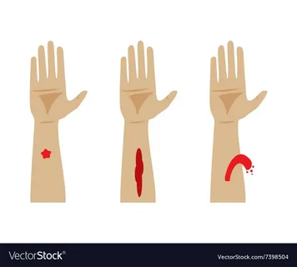
Устное сообщение по теме «Венозное кровотечение и капиллярное кровотечение. Venous bleeding and capillary bleeding»
Venous bleeding can also be serious, as the veins also carry a high volume of blood. Unlike arterial bleeding, blood will not usually ‘spurt’ from a damaged vein. Instead, blood will flow out consistently. This is because the veins are not under direct pressure from the heart’s action. Despite this, venous injuries can still result in rapid blood loss. Since venous blood doesn’t have as much oxygen, it has a dark red appearance.
Capillary bleeding occurs in all wounds. It is the least serious of the 3 types of bleeding, since it is the easiest to control and results in the least blood loss. Blood ‘trickles’ out of capillaries for a short while before the bleeding stops.
Венозное кровотечение также может быть серьезным, так как вены также несут большой объем крови. В отличие от артериального кровотечения, кровь обычно не «бьет струей» из поврежденной вены. Вместо этого кровь будет вытекать равномерно. Это происходит потому, что вены не находятся под прямым давлением со стороны сердца. Несмотря на это, повреждения вен все еще могут привести к быстрой кровопотере. Поскольку венозная кровь не так богата кислородом, она имеет темно-красный цвет.Капиллярное кровотечение возникает при всех ранах. Это наименее серьезный из 3 типов кровотечения, поскольку его легче всего контролировать, и он приводит к наименьшей кровопотере. Кровь «сочится» из капилляров в течение короткого времени, прежде чем кровотечение останавливается.

Slide 5
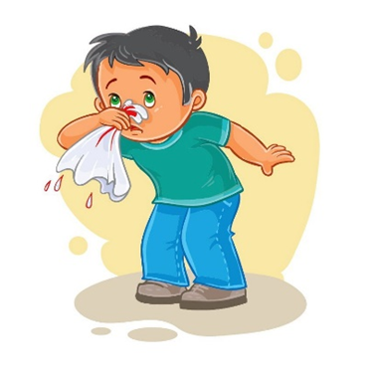
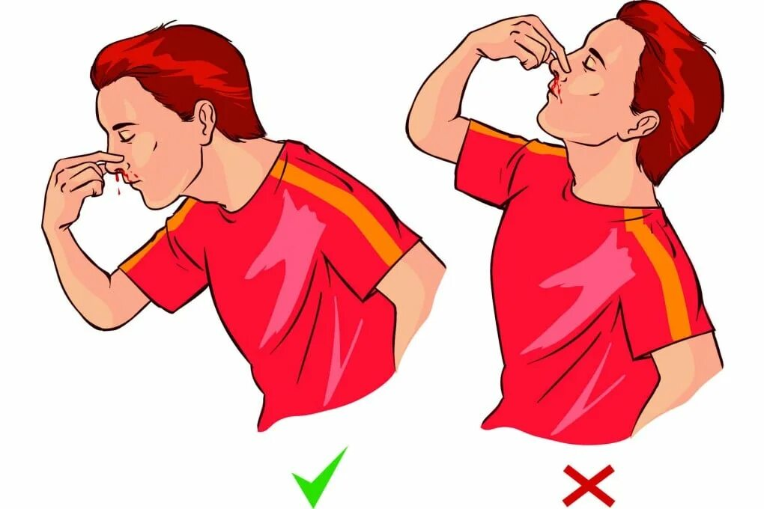
Конкурс «Первая помощь при носовом кровотечении. First aid for nose bleed»
Help the person to sit straight or lean forward slightly.
Firmly pinch the nose with index and thumb fingers.
Ask the person to breathe through his mouth.
Ask the person not to speak, swallow or cough.
Place cold compress on the nose.
Помогите пострадавшему сесть прямо или слегка наклониться вперёд.
Плотно зажмите нос указательным и большим пальцами.
Попросите пострадавшего дышать ртом.
Попросите пострадавшего не разговаривать, не глотать и не кашлять.
Приложите к носу холодный компресс.

Slide 6
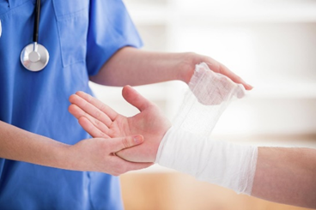
Конкурс «Раны. Первая помощь. Wounds. First aid»
Stop the bleeding.
Raise the injured area above heart level.
Rinse the wound with water.
Rinse with hydrogen peroxide.
Protect wound using antibiotic cream.
Put a clean cloth or a pad of sterile gauze over the wound tightly.
Остановите кровотечение.
Поднимите повреждённый участок выше уровня сердца.
Промойте рану водой.
Промойте перекисью водорода.
Защитите рану антибактериальным кремом.
Плотно наложите на рану чистую ткань или стерильную марлевую повязку.

Slide 7

Аутогенная тренировка
Sit comfortably. Close your eyes. Breathe in. Breathe out. Let`s pretend
it`s summer. You are lying on a Sunday beach. The weather is fine. The light wind is blowing from the sea. The birds are singing. You have no troubles. No serious problems. You are quiet. Your brain relaxes. Nothing diverts your attention. You are relaxing. Your troubles are away. You love your relatives, your college, your teachers, your friends. They love you too. You can do nothing. You are sure of yourself; you have much energy. You are in good spirits. You are happy. Open your eyes.
Сядьте удобно. Закройте глаза. Вдохните. Выдохните. Представьте,что сейчас лето. Вы лежите на пляже в воскресенье. Погода прекрасная. С моря дует лёгкий ветерок. Птицы поют. У вас нет никаких проблем. Никаких серьёзных проблем. Вы спокойны. Ваш мозг расслаблен. Ничто не отвлекает ваше внимание. Вы отдыхаете. Ваши проблемы остались позади. Вы ничего не можете сделать. Вы уверены в себе, у вас много энергии. Вы в хорошем настроении. Вы счастливы. Откройте глаза.

Slide 8
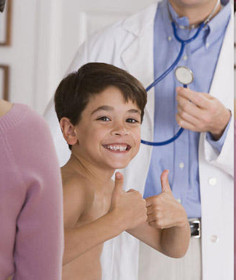
Be healthy!

